Slide 1

$$x_{0}$$

Slide 2
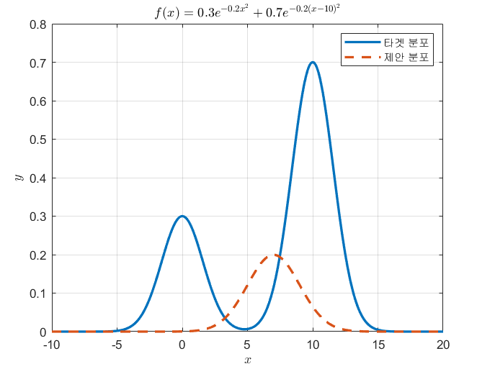
$$x_{0}$$

Slide 3



$$x_{1}$$
$$x_{0}$$
$$x_{0}$$
$$x_{1}$$

Slide 6

나? 나는 제안분포!
음… 다음 번 $μ$ 값의 후보는…!

Slide 7


Accept ? Or Reject?
$μ=μ_{old}$인 경우의 target 분포
$μ=μ_{new}$인 경우의 target 분포

Slide 8
실제 모평균

